Slide 1
Guide d’utilisation WordPress Chalets et caviar p2-bros-jessy.yj.fr/
Sommaire
1. Gérer mes chalets 1.1 Connexion à la plateforme WordPress.(page 2)
1.2 Mettre à jour les chalets ( ajout/modification/suppression). (page 3)
1.3 Enregistrer un chalet. (page 4)
2. Ajouter une nouvelle page à mon site. (page 5)
3. Comptes et droits utilisateurs WordPress. (page 6)
4. Accès aux comptes WordPress et hébergement. (page 7)

Slide 2
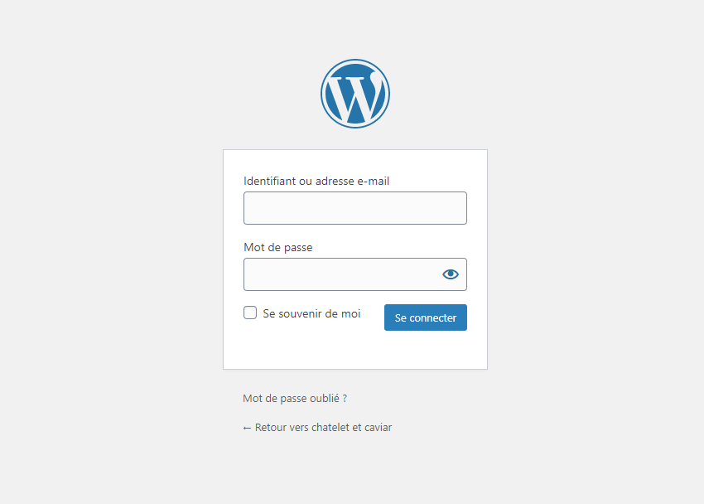
Se connecter à la plateforme WordPress
Comment apporter des modifications à mon site ?
Pour vous connecter à la plateforme WordPress, il faut utiliser les identifiants créés à cet effet. À partir de celui-ci vous pourrez modifier à votre guise le site web.
Pour se connecter
- Allez sur la page suivante : http://p2-bros-jessy.yj.fr/wp-login (voir image -> )
- Connectez-vous avec votre compte attribué

Slide 3
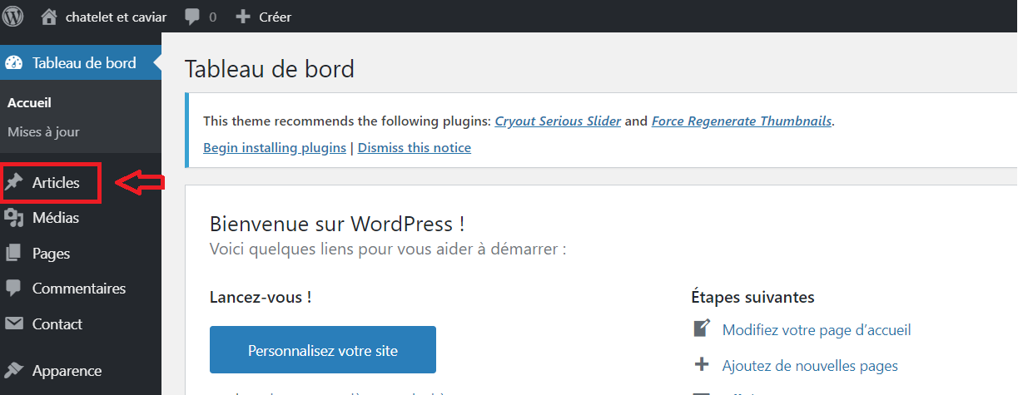
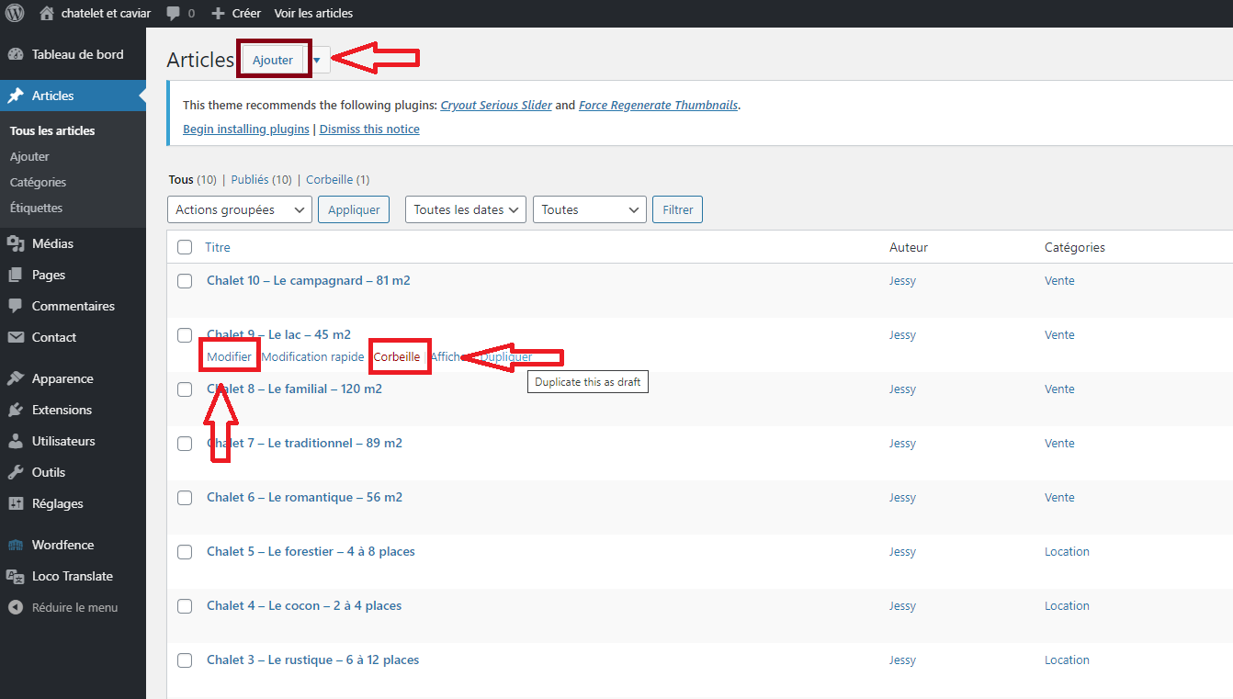
Mettre à jour mes Chalets !
Dans WordPress, vos chalets sont symbolisés et créés sous forme d ’un « article ».
Cliquez donc sur « article » pour atterrir sur la liste de tous les articles existants.
Depuis cette liste d’article, vous pourrez soit : - ajouter, modifier ou supprimer un article.

Slide 4
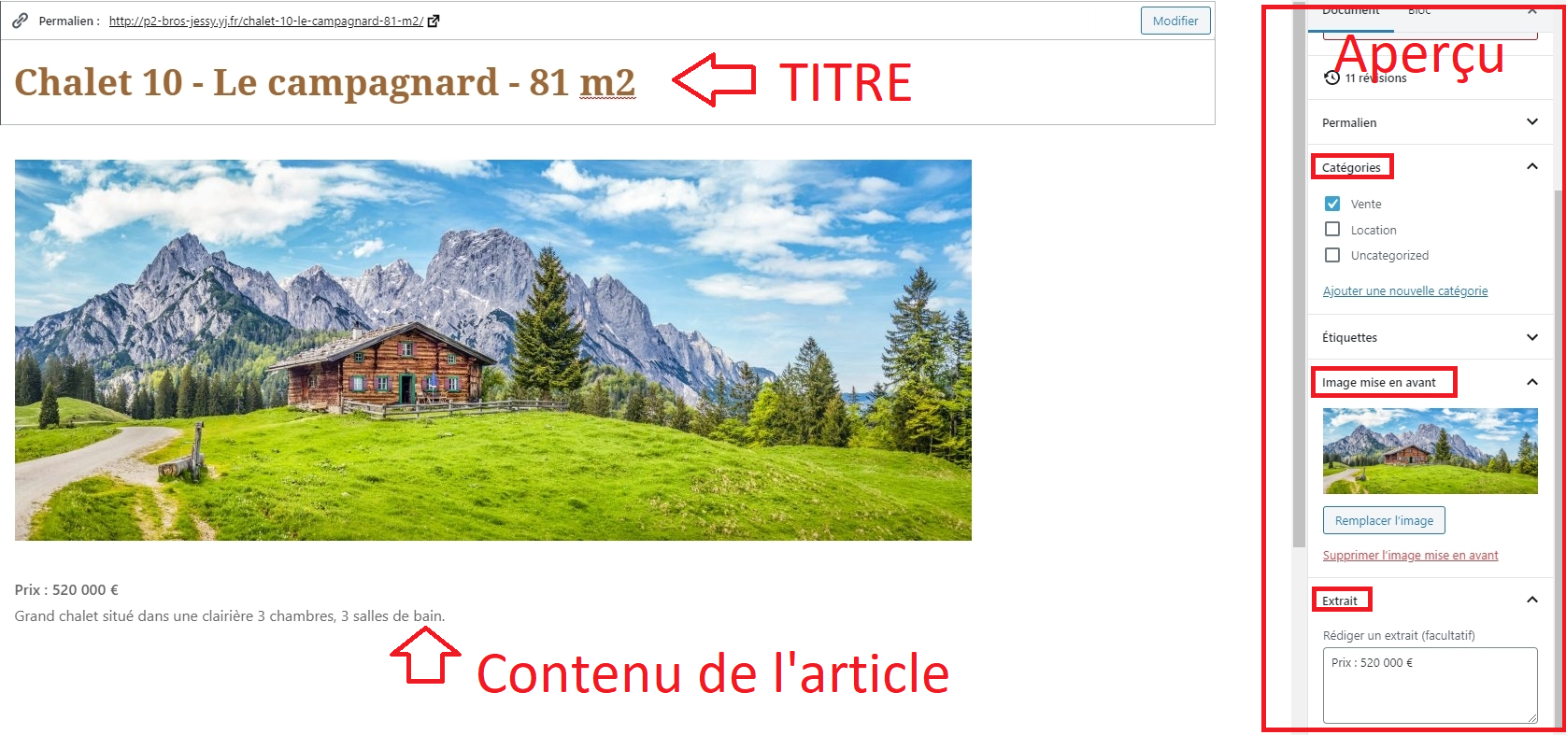
Enregistrer un chalet (article WordPress)
Contenu l’article : La zone « contenu de l’article » affichée sur l’image contiendra l’intégralité de ce que présentera le site, lorsque nous serons sur la fiche de ce même chalet.
Aperçu de l’article
Titre
Image mise en avant
Extrait ( contenu)
Ce que l’on aperçoit avant d’arriver à la page du chalet lui-même. Un aperçu de ce que peux contenir la fiche du chalet concerné.
Catégories : Permet de différencier le bien de chaque chalet. A savoir si il est à vendre ou à louer.
Cliquez ensuite sur « publier » ou « mettre à jour » selon si vous souhaitez créer ou modifier votre article pour l’enregistrer.

Slide 5
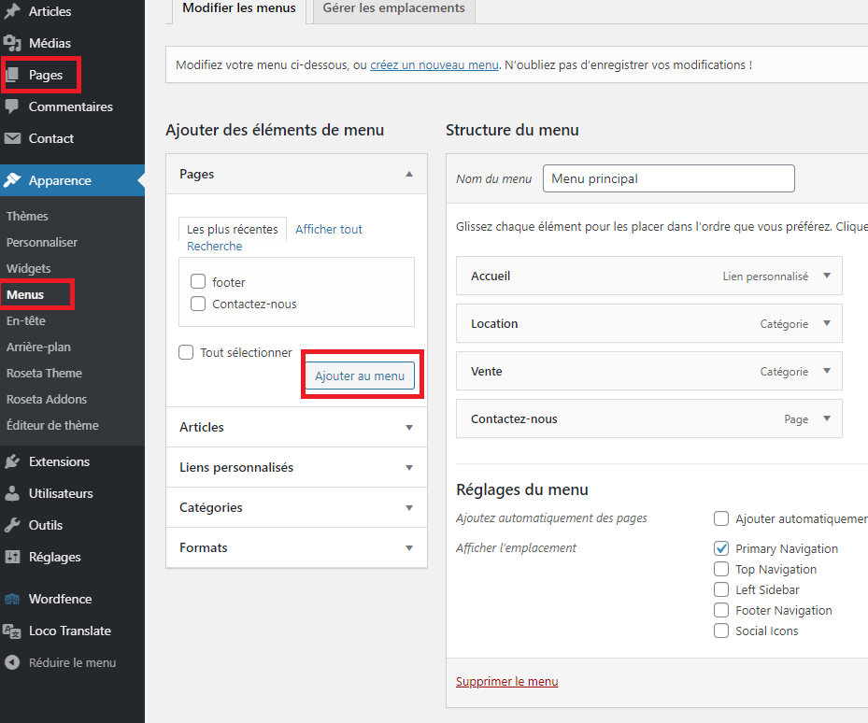
Ajouter une nouvelle page à mon site
Créer une page Depuis le menu de l’interface WordPress, au lieu de se diriger sur article, cliquez sur page.
- Page (depuis le menu de l’interface WordPress)
- Ajouter.
- Indiquer un titre et insérer du contenu.
- Enregistrer votre page en cliquant sur le bouton à droite « publier »
Ajouter cette page à votre menu - Apparence ( depuis le menu de l’interface WordPress) - Menus - Sélectionner votre page - Cliquer sur « ajouter au menu » - Glisser pour choisir la position qui sera affichée sur votre site web -En bas à droite, cliquez sur « Enregistrer le menu »

Slide 6
Comptes Utilisateurs Wordpress
Pour éviter de casser le site, WordPress met à disposition des comptes d’utilisateur restreint.
Il existe des comptes :
• administrateur : accès à toutes les fonctionnalités de l’administration WordPress
• Éditeur : Peut publier et gérer les pages ainsi que celles des autres utilisateurs.
Un compte éditeur a donc été attribué à chaque collaborateur.
Ils pourront :
- ajouter, modifier, ou supprimer des chalets comme expliqué dans les parties précédentes.
Ils ne pourront pas :
- Modifier le thème soit la structure global du site, ainsi que la typographie, la couleur, ou ajouter une page au menu.
Ils seront donc limités à la mise à jour des chalets et des pages du site.

Slide 7
Accès aux comptes WordPress et hébergement
COMPTE WORDPRESS
Marie DUBOIS (administratrice)
Email : P2_BROS_Jessy@hotmail.com
Mot de passe: ********
Collaborateur 1 (éditeur)
Email : P2_Utilisateur1@hotmail.com
Mot de passe : ********
Collaborateur 2 (éditeur)
Email : P2_Utilisateur2@hotmail.com
Mot de passe : ********
COMPTE Hébergement
https://my.planethoster.com/
Email : P2_BROS_Jessy@hotmail.com
Mot de passe: ********
Le formulaire de contact du site internet, est relié au mail suivant :
P2_BROS_Jessy@hotmail.com

